Slide 1
15장 Numpy, Pillow, OpenCV 사용해보기

Slide 2

넘파이의 기초
넘파이(NumPy)는 행렬(matrix) 계산을 위한 파이썬 라이브러리 모듈이다.
처리 속도가 중요한 인공지능이나 데이터 과학에서는 파이썬의 리스트 대신에 넘파이를 선호한다.
scikit-learn이나 tensorflow 패키지도 모두 넘파이 위에서 작동

Slide 3
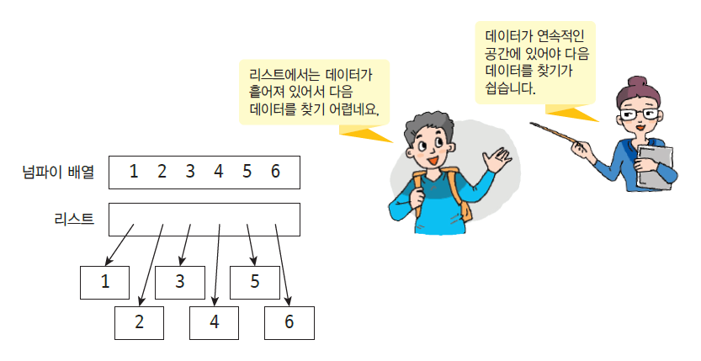
파이썬의 리스트(list) vs 넘파이

Slide 4
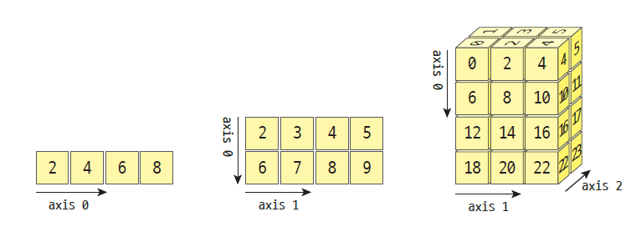
넘파이 배열의 종류

Slide 5
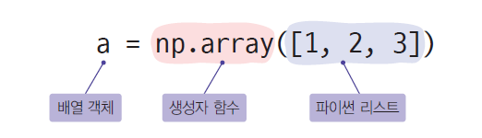
넘파이 배열
>>> import numpy as np
# 우리가 화씨 온도로 저장된 뉴욕의 기온 데이터를 얻었다고 하자.
>>> ftemp = [ 63, 73, 80, 86, 84, 78, 66, 54, 45, 63 ]
#이것을 넘파이로 배열로 변환하려면 다음과 같이 넘파이 모듈의 array() 함수를 호출한다.
>>> F = np.array(ftemp)
>>> F
array([63, 73, 80, 86, 84, 78, 66, 54, 45, 63])

Slide 6
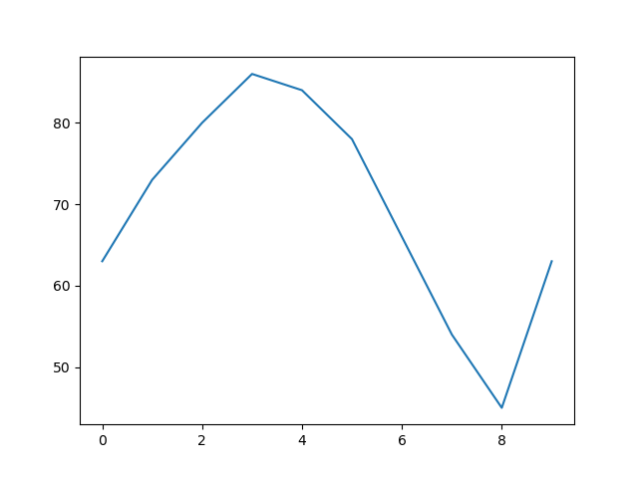
화씨온도를 섭씨온도로 바꾸고 싶으면
브로드캐스팅
>>> (F-32)*5/9 # 배열의 모든 요소에 이 연산이 적용된다.
array([17.22222222, 22.77777778, 26.66666667, 30. , 28.88888889,
25.55555556, 18.88888889, 12.22222222, 7.22222222, 17.22222222])
>>> import matplotlib.pyplot as plt
>>> plt.plot(F)
>>> plt.show()

Slide 7
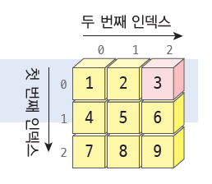
2차원 배열
>>> b = np.array([[1, 2, 3], [4, 5, 6], [7, 8, 9]])
>>> b
array([[1, 2, 3],
[4, 5, 6],
[7, 8, 9]])
>>> b[0][2]
3

Slide 8
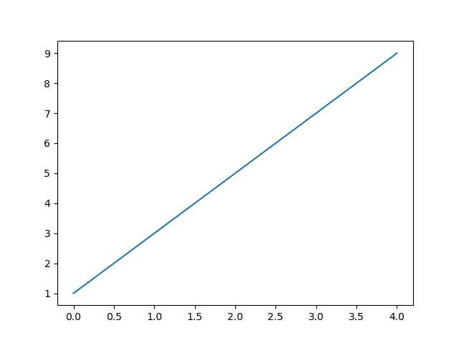
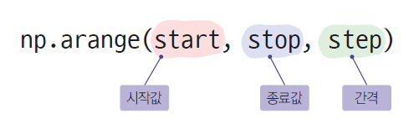
넘파이의 데이터 생성 함수: arange()
>>> A = np.arange(1, 10, 2)
>>> A
array([1, 3, 5, 7, 9])
>>> import matplotlib.pyplot as plt
>>> plt.plot(A)
>>> plt.show()

Slide 9
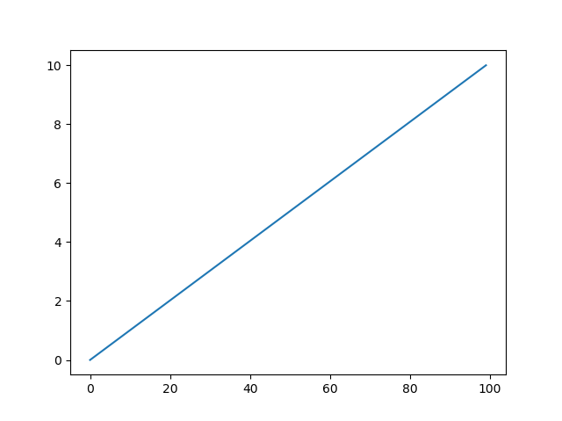
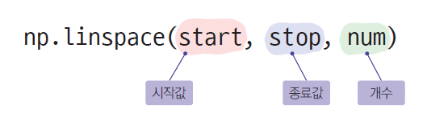
넘파이의 데이터 생성 함수: linspace()
>>> A = np.linspace(0, 10, 100)
>>> A
array([ 0. , 0.1010101 , 0.2020202 , 0.3030303 , 0.4040404 ,
...
9.09090909, 9.19191919, 9.29292929, 9.39393939, 9.49494949,
9.5959596 , 9.6969697 , 9.7979798 , 9.8989899 , 10. ])
>>> import matplotlib.pyplot as plt
>>> plt.plot(A)
>>> plt.show()

Slide 10
균일 분포 난수 생성
>>> np.random.seed(100)
# 시드가 설정되면 다음과 같은 문장을 수행하여 5개의 난수를 얻을 수 있다. 난수는 0.0에서 1.0 사이의 값으로 생성된다.
>>> np.random.rand(5)
array([0.54340494, 0.27836939, 0.42451759, 0.84477613, 0.00471886])
>>> np.random.rand(5, 3)
array([[0.12156912, 0.67074908, 0.82585276],
[0.13670659, 0.57509333, 0.89132195],
[0.20920212, 0.18532822, 0.10837689],
[0.21969749, 0.97862378, 0.81168315],
[0.17194101, 0.81622475, 0.27407375]])

Slide 11
정규 분포 난수 생성
>>> np.random.randn(5)
array([ 0.78148842, -0.65438103, 0.04117247, -0.20191691, -0.87081315])
# 난수로 채워진 5×4 크기의 2차원 배열을 생성하려면 다음과 같이 적어준다.
>>> np.random.randn(5, 4)
array([[ 0.22893207, -0.40803994, -0.10392514, 1.56717879],
[ 0.49702472, 1.15587233, 1.83861168, 1.53572662],
[ 0.25499773, -0.84415725, -0.98294346, -0.30609783],
[ 0.83850061, -1.69084816, 1.15117366, -1.02933685],
[-0.51099219, -2.36027053, 0.10359513, 1.73881773]])
# 위의 정규 분포는 평균값이 0이고 표준편차가 1.0이다. 만약 평균값과 표준편차를 다르게 하려면 다음과 같이 하면 된다.
>>> m, sigma = 10, 2
>>> m + sigma*np.random.randn(5)
array([ 8.56778091, 10.84543531, 9.77559704, 9.09052469, 9.48651379])

Slide 12
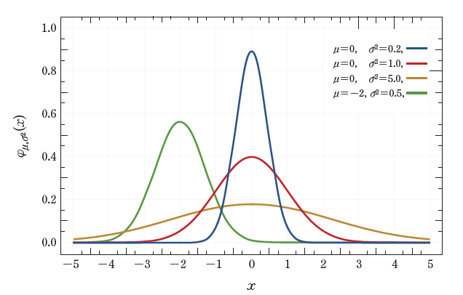
정규 분포 난수 생성
>>> mu, sigma = 0, 0.1 # 평균과 표준 편차
>>> np.random.normal(mu, sigma, 5)
array([ 0.15040638, 0.06857496, -0.01460342, -0.01868375, -0.1467971 ])

Slide 13
넘파이 내장 함수
넘파이의 sin() 함수를 적용하면 배열의 요소에 모두 sin() 함수가 적용된다.
>>> A = np.array([0, 1, 2, 3])
>>> 10 * np.sin(A)
array([0. , 8.41470985, 9.09297427, 1.41120008])

Slide 14
예제:
학생 4명의 3과목 성적(국어, 영어, 수학)이 넘파이 배열에 저장되었다고 가정하자.
>>> import numpy as np
>>> scores = np.array([[99, 93, 60], [98, 82, 93],
...: [93, 65, 81], [78, 82, 81]])
>>> scores.sum()
1005
>>> scores.min()
60
>>> scores.max()
99
>>> scores.mean()
83.75
>>> scores.std()
11.769487386175038
>>> scores.var()
138.52083333333334

Slide 15
인덱싱과 슬라이싱
>>> grades = np.array([ 88, 72, 93, 94])
# 예를 들어서 0에서 2까지의 슬라이스는 다음과 같이 얻을 수 있다.
>>> grades[1:3]
array([72, 93])
# 다음과 같이 시작 인덱스나 종료 인덱스는 생략이 가능하다.
>>> y[:2]
array([88, 72])

Slide 16
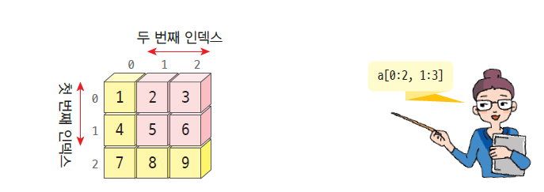
2차원 배열의 슬라이싱
>>> a = np.array([[1, 2, 3], [4, 5, 6], [7, 8, 9]])
>>> a[0:2, 1:3]
array([[2, 3],
[5, 6]])

Slide 17
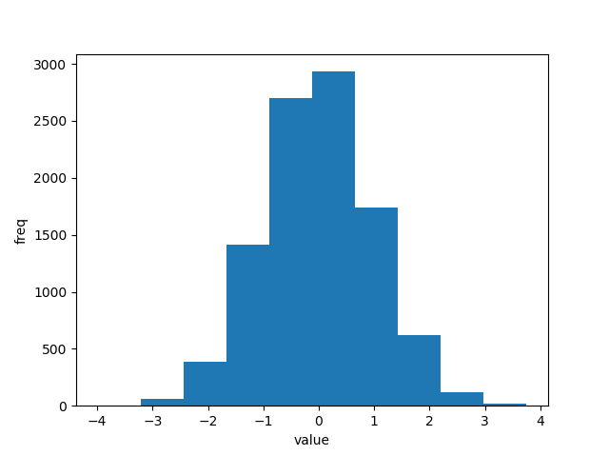
히스토그램
import matplotlib.pyplot as plt
import numpy as np
numbers = np.random.normal(size=10000)
plt.hist(numbers)
plt.xlabel("value")
plt.ylabel("freq")
plt.show()

Slide 18
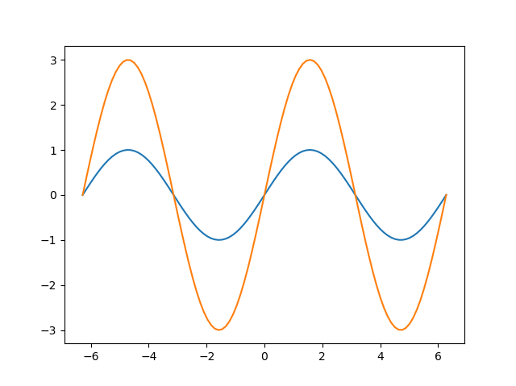
Lab: 싸인 함수 그리기
linspace() 함수를 사용하여서 일정 간격의 데이터를 만들고 넘파이의 sin() 함수에 이 데이터를 전달하여서 싸인값을 얻는다.

Slide 19
Sol:
import matplotlib.pyplot as plt
import numpy as np
# -2π에서 +2π까지 100개의 데이터를 균일하게 생성한다.
X = np.linspace(-2 * np.pi, 2 * np.pi, 100)
# 넘파이 배열에 sin() 함수를 적용한다.
Y1 = np.sin(X)
Y2 = 3 * np.sin(X)
plt.plot(X, Y1, X, Y2)
plt.show()

Slide 20
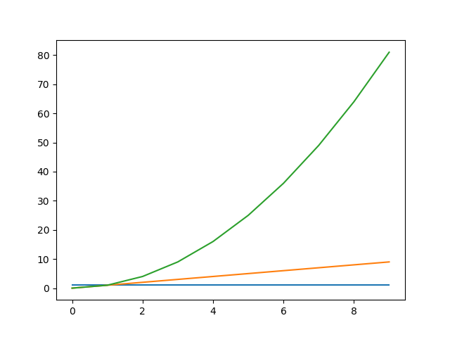
Lab: 그래프 그리기
넘파이는 Matplotlib과 아주 잘 연결된다. 넘파이로 데이터를 만들고 이것을 Matplotlib으로 그릴 수 있다.

Slide 21
Sol:
import matplotlib.pyplot as plt
import numpy as np
X = np.arange(0, 10)
Y1 = np.ones(10) # ones()는 0으로 이루어진 넘파이 배열 생성
Y2 = X
Y3 = X**2
# 3개의 그래프를 하나의 축에 그린다.
plt.plot(X, Y1, X, Y2, X, Y3)
plt.show()

Slide 22
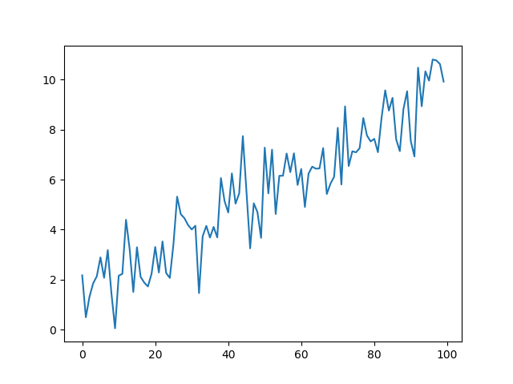
Lab: 잡음이 들어간 직선 그리기
우리는 앞에서 linespace() 함수를 이용하여 직선을 그려보았다. 이번에는 직선 데이터에 약간의 정규 분포 잡음을 추가해보자. 즉 다음과 같이 잡음이 추가된 직선을 그려보자.

Slide 23
Sol:
import numpy as np
import matplotlib.pyplot as plt
pure = np.linspace(1, 10, 100) # 1부터 10까지 100개의 데이터 생성
noise = np.random.normal(0, 1, 100) # 평균이 0이고 표준편차가 1인 100개의 난수 생성
# 넘파이 배열 간 덧셈 연산, 요소별로 덧셈이 수행된다.
signal = pure + noise
# 선 그래프를 그린다.
plt.plot(signal)
plt.show()

Slide 24
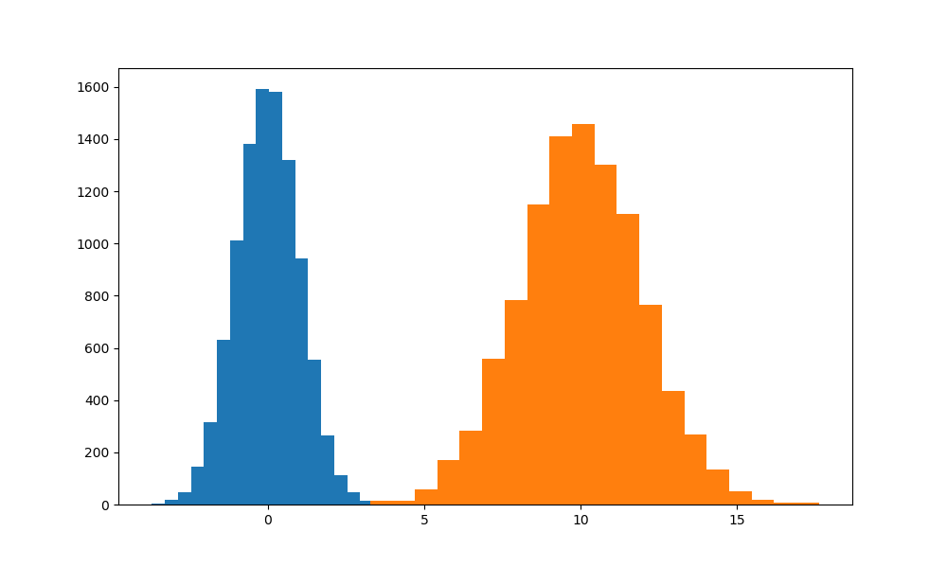
Lab: 정규 분포 그래프 그리기
다음과 같이 2개의 정규 분포를 그래프로 그려보자.

Slide 25
Sol:
import numpy as np
import matplotlib.pyplot as plt
m, sigma = 10, 2
Y1 = np.random.randn(10000)
Y2 = m+sigma*np.random.randn(10000)
plt.figure(figsize=(10,6)) # 그래프의 크기 설정
plt.hist(Y1, bins=20)
plt.hist(Y2, bins=20)
plt.show()

Slide 26
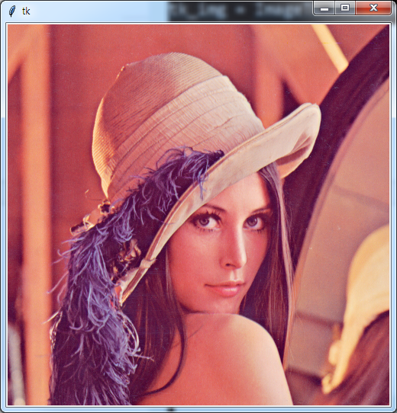
필로우를 이용한 영상 표시
필로우는 많은 영상 포맷을 지원한다. BMP, EPS, GIF, IM, JPEG, MSP, PCX, PNG, PPM, TIFF, WebP, ICO, PSD, PDF 등의 형식을 지원한다.

Slide 27
예제
# PIL 모듈에서 몇 개의 클래스를 포함시킨다.
from PIL import Image, ImageTk
# tkinter 모듈을 포함시킨다.
import tkinter as tk
# 윈도우를 생성하고 윈도우 안에 캔버스를 생성한다.
window = tk.Tk()
canvas = tk.Canvas(window, width=500, height=500)
canvas.pack()
# 윈도우를 생성하고 윈도우 안에 캔버스를 생성한다.
img = Image.open("D:\\lenna.png")
# tk 형식으로 영상을 변환한다.
tk_img = ImageTk.PhotoImage(img)
# tkinter의 캔버스에 영상을 표시한다.
canvas.create_image(250, 250, image=tk_img)
window.mainloop()

Slide 28
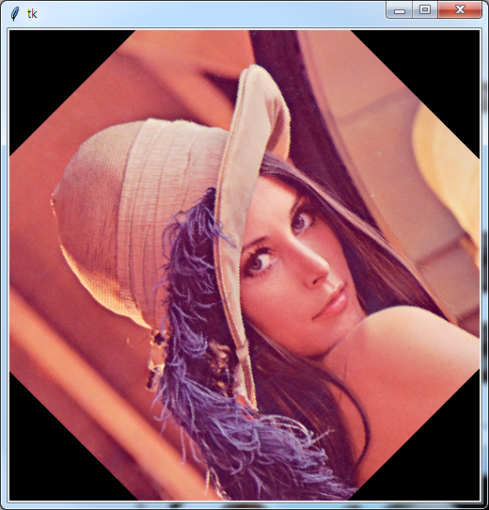
필로우를 이용한 영상 처리
이번에는 영상을 읽어서 45도 회전한 후에 화면에 표시해본다.

Slide 29
예제
from PIL import Image, ImageTk
import tkinter as tk
window = tk.Tk()
canvas = tk.Canvas(window, width=500, height=500)
canvas.pack()
# 영상 파일을 연다.
im = Image.open("d:\\lenna.png")
# 영상을 45도 회전한다.
out = im.rotate(45)
# 영상을 tkinter 형식으로 변환한다.
tk_img = ImageTk.PhotoImage(out)
# 영상을 tkinter에서 화면에 표시한다.
canvas.create_image(250, 250, image=tk_img)
window.mainloop()

Slide 30
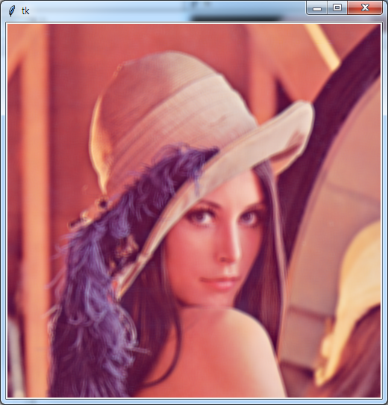
영상 흐리게 하기
이번에는 영상을 읽어서 흐리게 한 후에 화면에 표시해본다.

Slide 31
예제
from PIL import Image, ImageTk, ImageFilter
import tkinter as tk
window = tk.Tk()
canvas = tk.Canvas(window, width=500, height=500)
canvas.pack()
# 영상 파일을 연다.
im = Image.open("d:\\lenna.png")
# 영상을 흐리게 한다.
out = im.filter(ImageFilter.BLUR)
# 영상을 tkinter 형식으로 변환한다.
tk_img = ImageTk.PhotoImage(out)
# 영상을 tkinter에서 화면에 표시한다.
canvas.create_image(250, 250, image=tk_img)
window.mainloop()

Slide 32
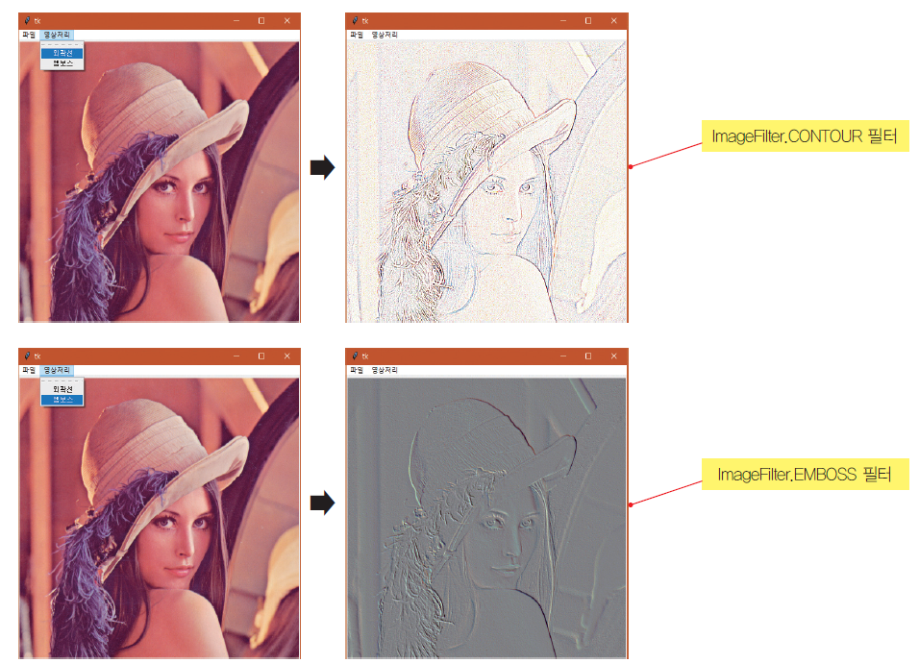
Lab: 미니 포토샵 만들기

Slide 33
Sol:
from PIL import Image, ImageTk, ImageFilter
import tkinter as tk
from tkinter import filedialog as fd
im = None
tk_img = None
# 파일 메뉴에서 “열기”를 선택하였을 때 호출되는 함수
def open():
global im, tk_img
fname = fd.askopenfilename()
im = Image.open(fname)
tk_img = ImageTk.PhotoImage(im)
canvas.create_image(250, 250, image=tk_img)
window.update()
# 파일 메뉴에서 “종료”를 선택하였을 때 호출되는 함수
def quit():
window.quit()

Slide 34
Sol:
# 영상처리 메뉴에서 “영상처리”->“외곽선”를 선택하였을 때 호출되는 함수
def image_contour():
global im, tk_img
out = im.filter(ImageFilter.CONTOUR)
tk_img = ImageTk.PhotoImage(out)
canvas.create_image(250, 250, image=tk_img)
window.update()
# 영상처리 메뉴에서 “영상처리”->“엠보스”를 선택하였을 때 호출되는 함수
def image_emboss():
global im, tk_img
out = im.filter(ImageFilter.EMBOSS)
tk_img = ImageTk.PhotoImage(out)
canvas.create_image(250, 250, image=tk_img)
window.update()

Slide 35
Sol:
# 윈도우를 생성한다.
window = tk.Tk()
canvas = tk.Canvas(window, width=500, height=500)
canvas.pack()
# 메뉴를 생성한다.
menubar = tk.Menu(window)
filemenu = tk.Menu(menubar)
ipmenu = tk.Menu(menubar)
filemenu.add_command(label="열기", command=open)
filemenu.add_command(label="종료", command=quit)
ipmenu.add_command(label="외곽선", command=image_contour)
ipmenu.add_command(label="엠보스", command=image_emboss)
menubar.add_cascade(label="파일", menu=filemenu)
menubar.add_cascade(label="영상처리", menu=ipmenu)
window.config(menu=menubar)
window.mainloop()

Slide 36
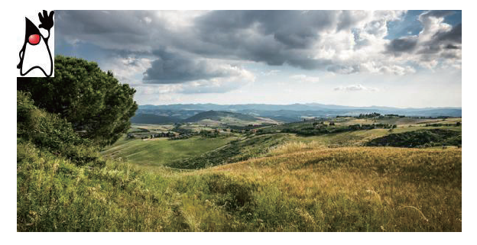
실전 프로젝트 #1: 사진에 로고 삽입하기
이번에는 파일 처리 기능과 이미지 처리를 결합해보자. 어떤 특정한 디렉토리에 있는 모든 이미지 파일을 열어서 이미지의 크기를 600×300으로 변경하고 이미지의 오른쪽 왼쪽 상단에 로고 이미지를 추가한다.

Slide 37
실전 프로젝트 #1: 사진에 로고 삽입하기
from PIL import Image
import os
# 로고 이미지 열기
IMAGE_WIDTH = 600
IMAGE_HEIGHT = 300
LOGO_FILE = 'java_logo.png'
logo = Image.open(LOGO_FILE)

Slide 38
실전 프로젝트 #1: 사진에 로고 삽입하기
os.makedirs('변경 파일', exist_ok=True)
# 디렉토리 안의 이미지 파일을 처리한다.
for fname in os.listdir('.'):
if fname == LOGO_FILE:
continue
if fname.endswith('.png') or fname.endswith('.jpg') :
image = Image.open(fname)
image = image.resize((IMAGE_WIDTH, IMAGE_HEIGHT))
image.paste(logo, (0, 0), logo)
image.save(os.path.join('변경 파일', fname))

Slide 39
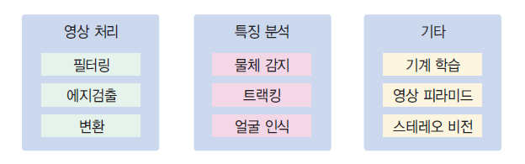
OpenCV
OpenCV (Open Source Computer Vision Library)는 컴퓨터 비전 응용 프로그램을 개발할 수 있는 강력한 라이브러리이다.

Slide 40
OpenCV
영상 파일의 읽기 및 쓰기
비디오 캡처 및 저장
영상 처리 (필터, 변환)
영상이나 비디오에서 얼굴, 눈, 자동차와 같은 특정 물체를 감지
비디오를 분석하여 움직임을 추정하고, 배경을 없애고, 특정 물체를 추적할 수 있다.
기계 학습 알고리즘을 사용하여 물체를 인식할 수 있다.

Slide 41
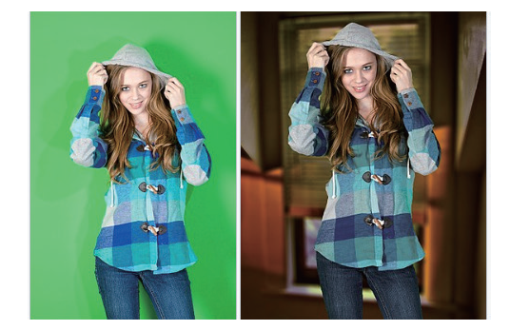
OpenCV를 이용한 크로마키
OpenCV의 많은 기능 중에서 딱 한 가지만 실습해보자. 크로마키 합성(Chroma Key Composing)은 색조를 이용하여 2개의 이미지 또는 비디오를 합성하는 기술이다.

Slide 42
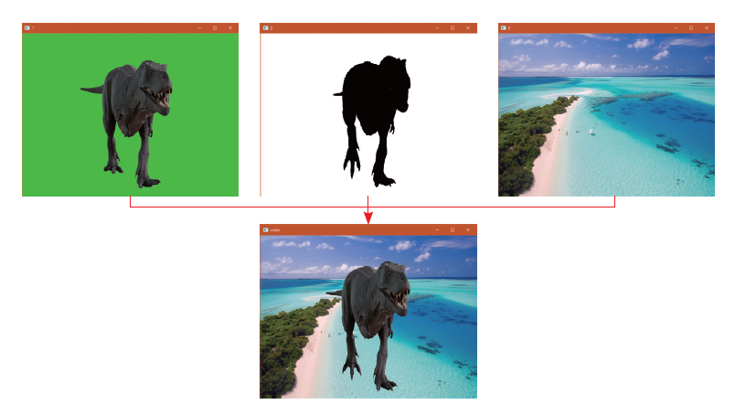
실습 과제
우리는 다음과 같이 녹색 배경으로 생성된 동영상의 배경을 다른 이미지로 변경해보자.

Slide 43
Open CV
import cv2
(2) 동영상과 배경 이미지를 읽는다. 동영상은 VideoCapture()로 읽을 수 있고 이미지는 imread()로 읽을 수 있다. 동영상과 이미지는 모두 현재 디렉토리에 있어야 한다.
video = cv2.VideoCapture("trex.mp4") # 처리할 동영상을 읽는다.
image = cv2.imread("beach2.jpg") # 배경 이미지를 읽는다.

Slide 44
Open CV
# 동영상의 각 프레임을 읽어서 처리한다.
while True:
ret, frame = video.read() # 비디오에서 하나의 프레임을 읽는다.
if not ret: # ret이 False이면 동영상이 종료된 것이다.
break;
frame = cv2.resize(frame, (640, 480)) # ①프레임의 크기를 640×480으로 한다.
image = cv2.resize(image, (640, 480))# 배경 이미지의 크기를 640×480으로 한다.
hsv = cv2.cvtColor(frame, cv2.COLOR_BGR2HSV) # ②BGR 형식
mask = cv2.inRange(hsv, (50, 150, 0), (70, 255, 255)) # ③녹색만 골라서 마스크
cv2.copyTo(image, mask, frame) # ④마스크를 이용하여 동영상
cv2.imshow("video", frame) # ⑤이름이 ”video"인 윈도우에
if cv2.waitKey(50) == 27: # ⑥50밀리초를 기다린다.
break

Slide 45
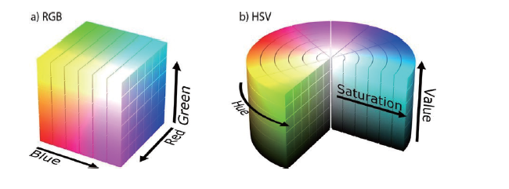
RGB->HSV

Slide 46
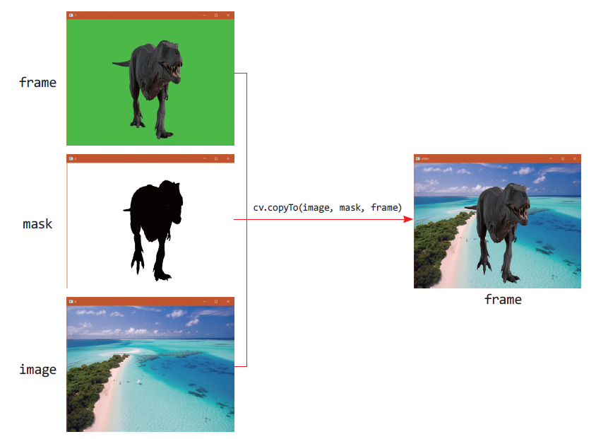
copyTo() 함수

